Slide 1
Учитель! Перед именем твоим позволь смиренно преклонить колени…

Slide 2
Учитель
Учитель – три слога
Не так уж и много,
А сколько умений вмещает оно!
Уменье мечтать! Уменье дерзать!
Уменье себя работе отдавать!
Уменье учить! Уменье творить!
Уменье детей беззаветно любить!
Учитель – три слога.
Но как это много!
И это призванье вам Богом дано!
Надежда Веденяпина

Slide 3
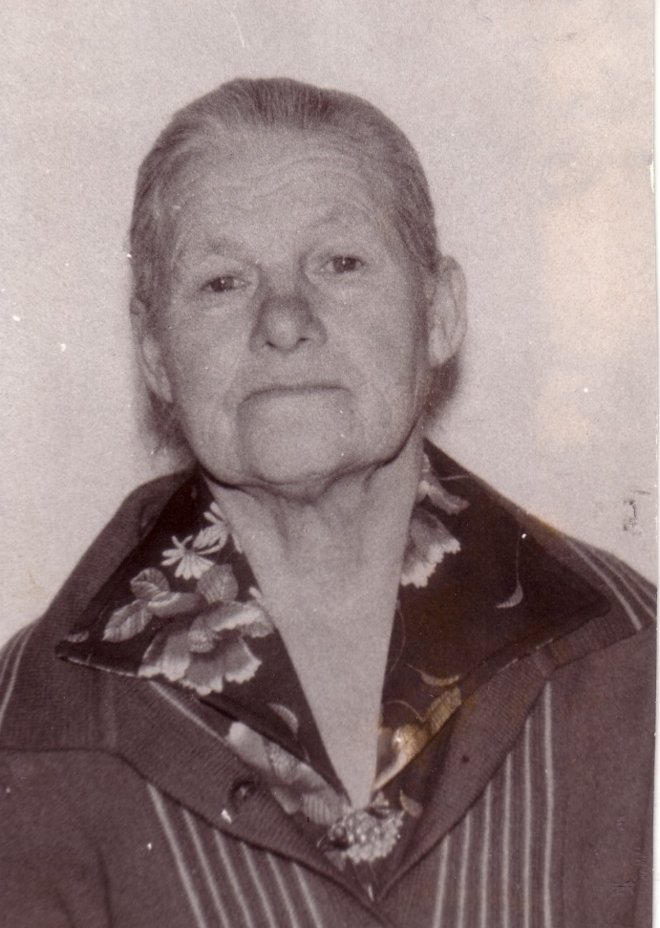
Плесовских Анастасия Васильевна
С 1935 года начала работать учителем начальных классов. В 1941 году окончила Ишимское педучилище. 10 лет работала в Бердюжье, затем в Аромашевском районе. Стаж работы 38 лет.
Награды: медаль «За трудовое отличие», «За доблестный труд», множество Грамот районного и областного ОНО.

Slide 4
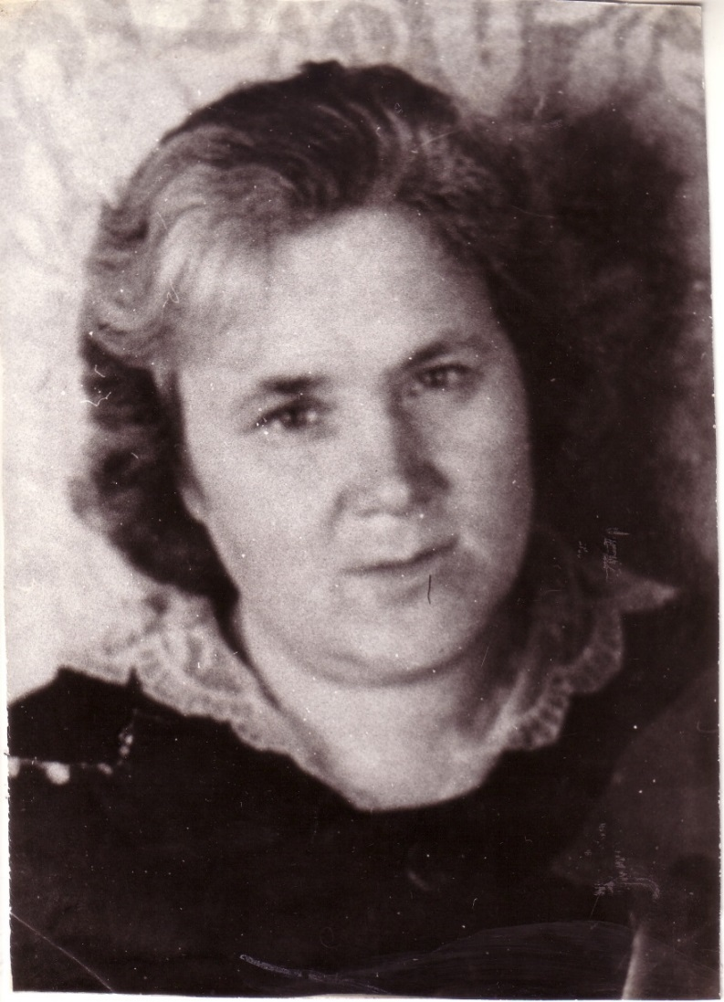
Токарева Анна Владимировна
Начала свою трудовую деятельность в 1941году учителем истории. Закончила Архангельский учительский институт. Работала в Архангельской области. С 1950 года в Русаково. Стаж работы 34 года.
Награды: знак «Отличник народного образования», медаль за доблестный труд, грамоты районного и областного ОНО.

Slide 5
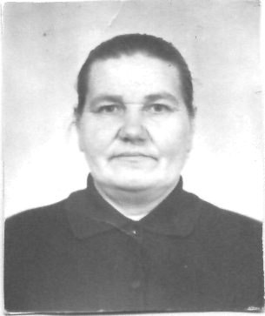
Плесовских Варвара Герасимова
Начала преподавать в начальной школе в 1944 году.
В 1947 году закончила Ишимский учительский институт. В Русаковской школе начала работать с 1952 г. Стаж работы 25 лет.
Награды: Почетные грамоты, «Ветеран труда», медаль «За долголетний добросовестный труд».

Slide 6
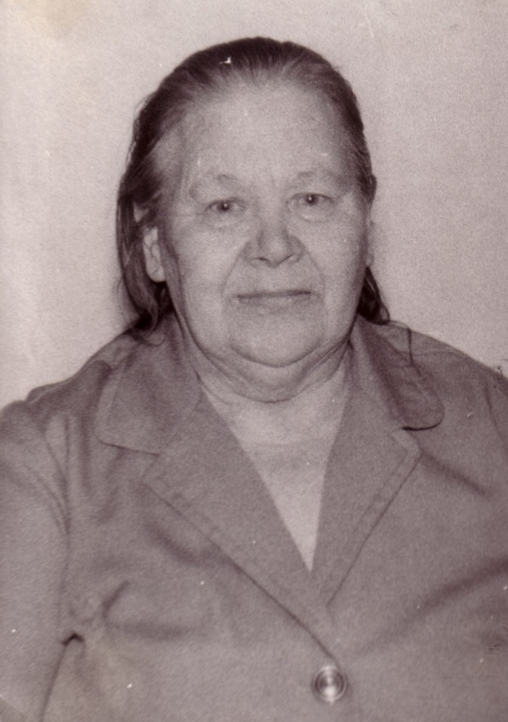
Ершова Клавдия Захаровна
Родилась в 1919 году в Курганской области в семье крестьян. Окончила педучилище, трудовую деятельность начала в 1932 году. После войны приехала в Тюменскую область. Работала в Буреевской, Батуринской начальных школах, в Русаковской средней школе и в Сорочинской школе.
Труд отмечен почётными грамотами областного и районного ОНО.

Slide 7
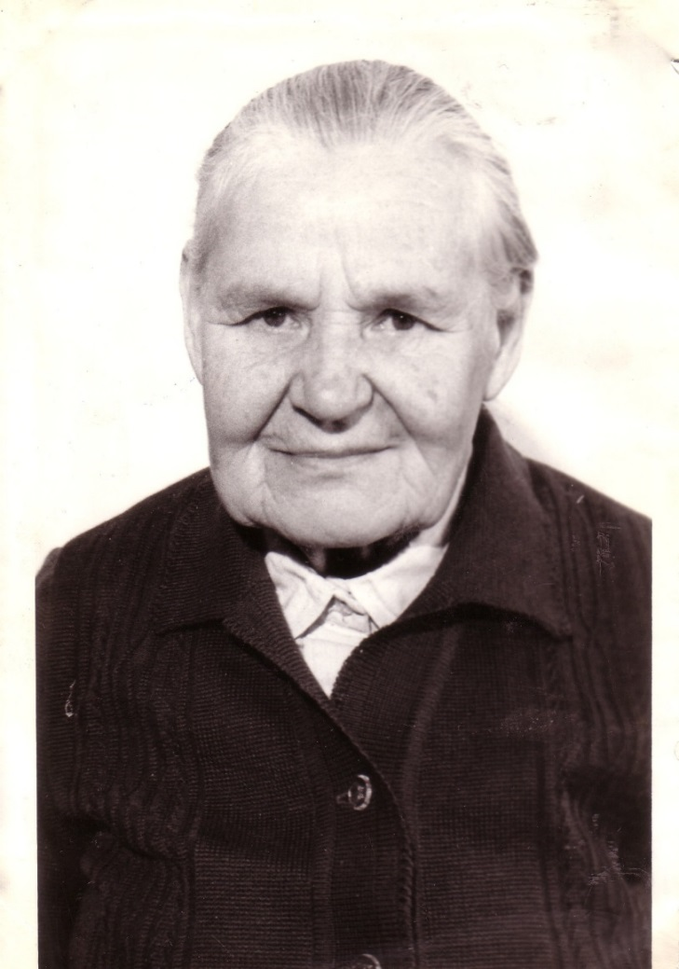
Плесовских Александра Степановна
Трудовую деятельность начала в 1935 году учителем Малоскарединской школы. В 1939 году закончила Ишимское педучилище. Работала в школах района. С 1951 по 1976 в Русаковской школе. Стаж работы 41 год.
Награды: медаль «За трудовое отличие», «За доблестный труд», знак «Отличник народного образования», грамоты областного и районного ОНО.

Slide 8
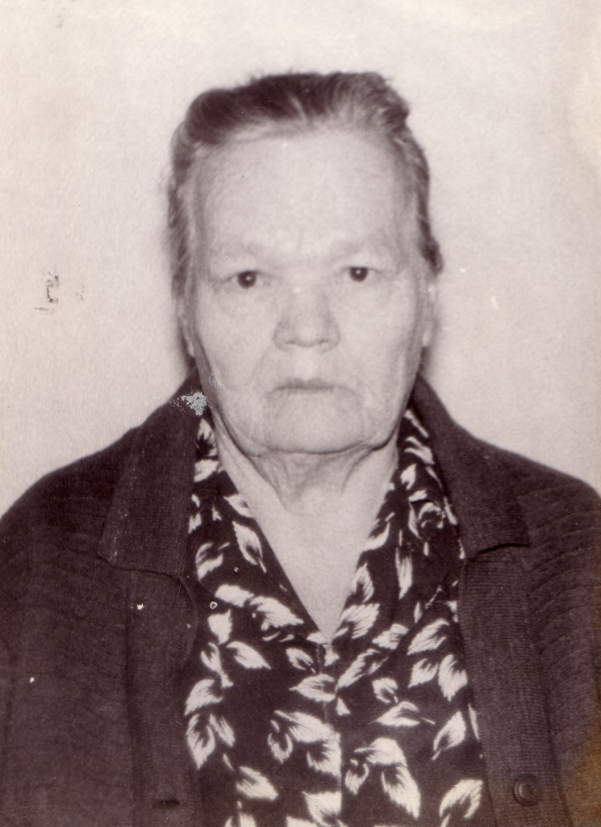
Заплетина Наталья Егоровна
В 1943 году закончила педучилище в Ишиме. В 1938 году начала работать учителем начальных классов. Работала в школах района. Стаж работы 35 лет.
Награды: Медаль «За доблестный труд в великой отечественной войне 1941-1945г.», «За трудовое отличие», «Ветеран труда», грамоты, занесена в районную книгу Почёта.

Slide 9
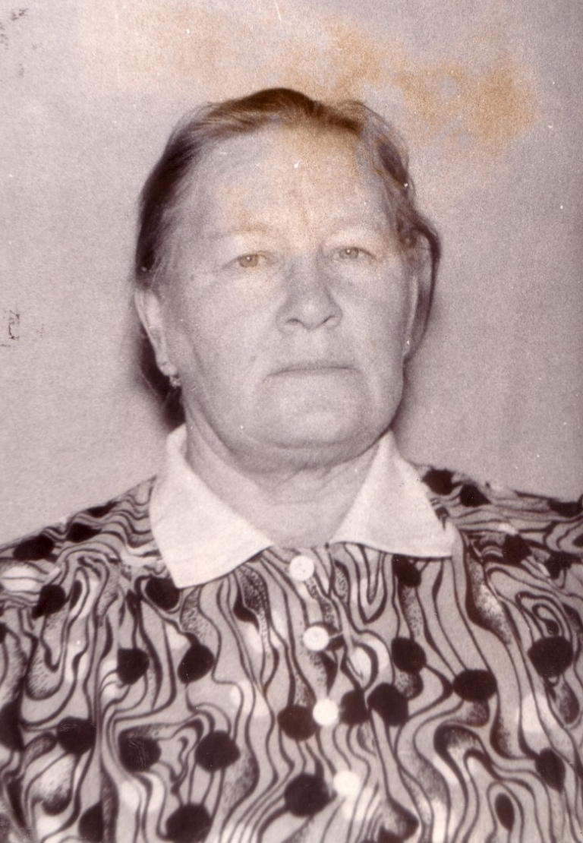
Киселёва Валентина Ивановна
В 1965 году закончила Тюменский институт. Учитель химии и биологии. С 1951 года начала трудовую деятельность. С 1954 года в Русаково. Стаж работы 30 лет. Награды: грамоты министерства Просвещения РСФСР, юбилейная медаль «За доблестный труд», «Ветеран труда», знак «Отличник народного образования».

Slide 10
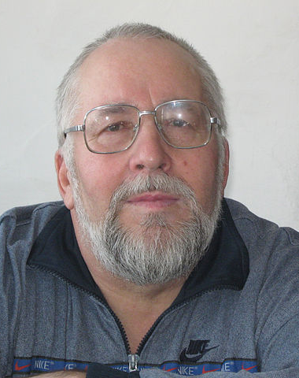
Анкушев Анатолий Филиппович
Родился 30 августа 1944 года. Окончил среднюю школу. Специального педагогического образования не имел, но проработал 26 лет в Русаковской школе учителем технологии и черчения.
В 1990 году награжден медалью «Ветеран труда».

Slide 11
Чугунова Раиса Ильинична
Родилась в Русаково 20 января 1934 года. После окончания средней школы начала работать учителем начальных классов в Осиновке.
В 1956 году закончила заочно Ишимский учительский институт. 24 года проработала в Русаково. Стаж работы 38 лет.
Награды: медаль «Ветеран труда», почетные грамоты.

Slide 12
Тыряткина Валентина Васильевна
Родилась в д. Алексеевка Голышмановского района 4 августа 1938 года.
Сразу после 10 класса пошла работать учителем начальных классов, т.к. учителей не хватало в д. Некрасовка. В 1962г поступила в Тобольское педагогическое училище на заочное отделение, окончила в 1966 г.
Работала в деревнях: Орловка, Преображенка, селах Кармацкое, Русаково и Сорочкино.
Награды: почетные и похвальные грамоты. Имеет звание «Ветерана труда».

Slide 13
Сальникова Галина Васильевна
Родилась 10.05.1940 года в Калининской обл., Удомельского р-на, д. Боронатово в семье колхозников.
В школу пошла в 1949 году, окончила в 1959 году. И в этом же году переехала в Малиновку Аромашевского района. Поступила в Ишимский пединститут в 1961 на физмат, окончила в 1966 и по направлению стала работать в Русаковской школе учителем математики. С 1974 по 1981 трудилась воспитателем в детском саду. В 1981 году снова вернулась в школу учителем математики.
Уволилась в 2004 г, последние два года работала в школьной библиотеке.
В 1991 году награждена значком «Отличник народного образования» РСФСР.
С 2000 по 2010г. была председателем совета ветеранов в Русаковской организации пенсионеров.

Slide 14
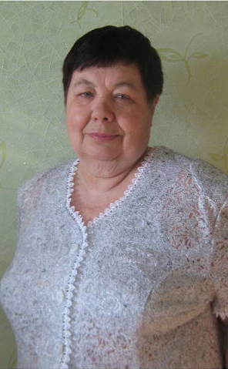
Анкушева Татьяна Ивановна
Родилась 17 июля 1947 года. В 1970 году окончила Тюменский пединститут и в этом же году начала работать в Русаковской школе. Проработала 35 лет в должности учителя математики в данной школе и 2 года в школе с. Сорочкино. Имеет медаль «Ветеран труда» (1990г). Также за добросовестный труд награждена Почетной грамотой Министерства Образования РСФСР и ЦК профсоюза работников народного образования и науки РСФСР.
В 1991 г награждена значком «Отличник народного просвещения».

Slide 15
Плесовских Валентина Ивановна
Окончила Омское ордена трудового красного знамени педучилище №1.
В 1974 году начала работать в Аромашевской 8-летней школе старшей пионервожатой.
С 1975 года работала в Русаково учителем начальных классов.
В 1992 году заочно закончила ИГПИ. Награждена почетными грамотами РОНО и РК профсоюза, Областными грамотами, грамотой Министерства народного образования РСФСР. Имеет звание «Ветеран труда».

Slide 16
Дьякова Галина Павловна
Родилась 8 августа 1946 года в с. Усть-Ламенка Голышмановского района.
В 1963 году поступила в Тюменский педагогический институт, который окончила в 1967 году и начала работать в родном селе учителем английского языка. В 1970 году перевелась в Русаковскую школу, где была учителем, директором и завучем.
Имеет звание «Отличник народного просвещения».

Slide 17
Емелева Валентина Викторовна
Родилась 12 октября 1955 года в с. Лариха Ишимского района. После школы проработала год учителем немецкого языка в Шалыкинской школе.
В 1978 году окончила Ишимский педагогический институт и в этом же году начала работать в Сорочкинской школе учителем русского языка и литературы.
В 1979 году перевелась в Кармацкую школу.
В 1980 году вернулась в Русаковскую школу, в которой проработала 31 год учителем русского языка и литературы.
В 1996 году получила звание «Отличник народного образования».

Slide 18
Кислякова Надежда Васильевна
Родилась 30.09.1958 года в д. Николаевка Аромашевского района. После окончания школы поступила в Голышмановское педагогическое училище, которое окончила в 1978 году. Один год проработала в Вагайском районе в Фатеевской школе.
С 1979 года работала в Русаковской школе, сначала воспитателем группы продленного дня, затем учителем начальных классов.
В 2013 году ушла на заслуженный отдых.
В 1992 г. награждена Почетной грамотой областного комитета по образованию и науке.
В 2011 получила Почетную грамоту Департамента образования и науки Тюменской области.

Slide 19
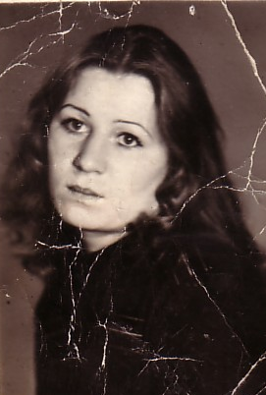
Богачева Татьяна Васильевна
Родилась в Новогришнево 14 октября 1961 года.
В 1982 году после окончания Голышмановского педагогического училища начала работать в Половинской малокомплектной школе.
С 1986 года работала в Русаковской школе.
Имеет звание «Почетный работник народного образования».

Slide 20
Бердюгина Лидия Ивановна
Родилась в д. Батурино Аромашевского района 9 февраля 1952 года.
В 1969 году закончила школу и поступила в Тюменский государственный университет, который закончила 1973 году.
После окончания ТГУ год проработала в Упоровском районе. В 1974 году начала работать в Кротовской школе, 1976 году перевелась в Русаковскую школу, где и проработала до 2016 года.
Имеет значок «Отличник народного просвещения» (1989 г.)

Slide 21
Пеховкина Галина Викторовна
Родилась 11 мая 1961 года в с. Русаково.
В 1982 году начала работать в Русаковской школе пионервожатой, через год учителем русского языка и литературы. Заочно окончила ИГПИ.
Имеет награды отдела образования района, департамента образования и науки Тюменской области. В 2014 году получила грамоту Министерства образования и науки РФ.

